Slide 1
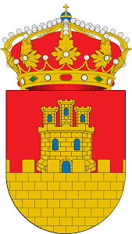
PEDROCHE
Dice y cuenta la leyenda
que en oscura y larga noche,
de un suspiro de la luna,
nació el pueblo de Pedroche.
Villa de magia y de cuento,
de cascos sonando en las calles,
de cal y eterno granito,
y de encanto inigualable.

Slide 2
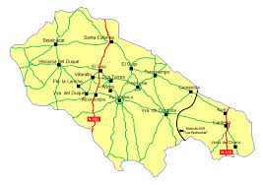
Localización
Pedroche se encuentra al noreste de la provincia de Córdoba. Su término municipal limita al norte con Torrecampo, al sur con Pozoblanco, al este con Villanueva de Córdoba y Torrecampo y al oeste con Dos Torres.

Slide 3
Historia
Se desconoce la fecha exacta de su fundación, aunque se cree, que tuvo su origen en época prerromana. Durante la dominación árabe, Bitraws, como se denominaba Pedroche, junto con su castillo de piedra (Betrus Hisn) fue la población más importante de la cora de Fash al Ballut (Valle de las bellotas) residencia de jueces (cadíes) y gobernadores (walíes).
Alfonso VII, la conquista en 1155, al mismo se le conoció como "Emperador de Pedroche", pero no pasa definitivamente a poder de los cristianos hasta después de la conquista de Córdoba por Fernando III el Santo (1236) quien la dona a Córdoba en el año 1243. Poco tiempo después, en 1265, Pedroche es designada capital del Arcedianato de la sierra de Córdoba.

Slide 4
Historia II
La época de máximo esplendor llega para Pedroche en el siglo XVI cuando se construyen la mayoría de sus monumentos arquitectónicos. Prueba de este auge es que en el censo de 1511 Pedroche tenía 1900 vecinos, la población con mayor número de habitantes después de Fuente Obejuna, dentro del término del Concejo de Córdoba. En este siglo destacó Pedroche por su industria textil, fabricando paños y bayetas, así como colchas de colores y lienzos, llegando a tener más de trescientos telares.
Pedroche fue siempre villa de realengo, en este contexto hay que destacar las intervenciones de personas tan importantes como el Gran Capitán, patrocinando la iglesia del Convento de Ntra. Sra. del Socorro o los Reyes Católicos, costeando parte de la Iglesia del Salvador. Sólo en un período de tiempo de casi cien años que va desde 1660 hasta 1747, Pedroche y las Siete Villas pertenecieron a los Marqueses del Carpio cuando fueron vendidas por el rey Felipe IV.

Slide 5
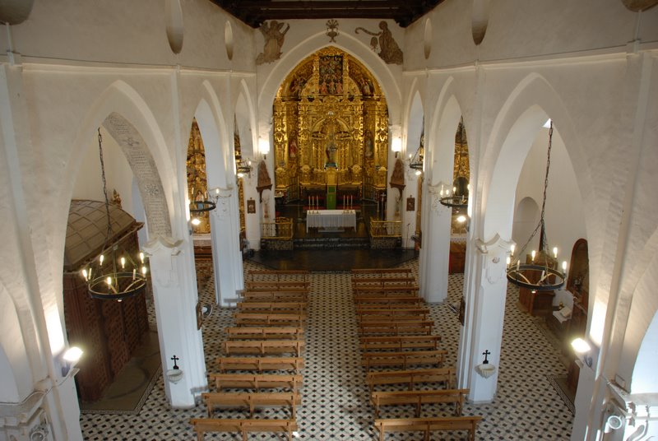
Patrimonio
Iglesia del Salvador.
Monumento nacional. Es uno de los edificios más sobresalientes de la sierra. Su construcción es de época de los Reyes Católicos, aprovechándose las piedras del Castillo demolido con anterioridad. Aún puede observarse su clara estructura mudéjar. Consta de tres naves y puede clasificarse entre los monumentos religiosos del siglo XIII al XIV, cuya construcción se inició una vez terminada la Reconquista por Fernando III.

Slide 6
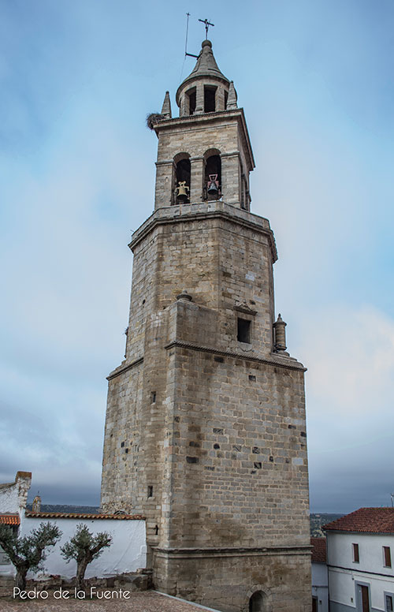
Torre parroquial
La torre parroquial de Pedroche, monumento nacional desde 1979, está situada en la zona más alta del pueblo, junto a la parroquia El Salvador y a la ermita de Ntra. Sra. del Castillo. Es una de las más bellas y esbeltas de España.
Utilizando materiales del castillo que existía en ese lugar, y que fue derruído, comenzó la construcción de la torre, seguramente en el año 1520. A partir del segundo cuerpo, en 1544, el arquitecto Hernán Ruiz II tomó la dirección de las obras, que desempeñó hasta 1558. Arquitecto conocido por transformar en torre el minarete de la mezquita de Córdoba y el campanario de la Giralda. Juan de Ochoa concluyó la obra colocando el cuerpo cilíndrico en 1588, según parece sobre diseños del maestro.

Slide 7
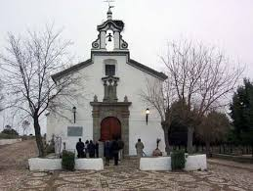
Ermita de Piedras Santas
Está ubicada a poca distancia del pueblo y alberga a la patrona de Pedroche, la Virgen de Piedrasantas. Construida en el siglo XVI, destacan en ella elementos barrocos añadidos en el siglo XVIII. En su interior se conservan siete bancos de madera con los nombres de las Siete Villas de los Pedroches, cuyos representantes se reunían aquí para tratar asuntos comunes a las villas.
La ermita tiene una sola nave cubierta por una
bóveda de cañón con lunetos y arcos fajones que
se apoyan sobre pilastras toscanas y contrafuertes
exteriores.

Slide 8
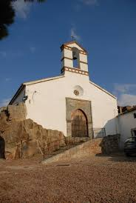
Ermita de Santa Maria del Castillo
Declarada Monumento en 2010. Está edificada sobre la inmensa roca en la que está asentada Pedroche, en el mismo lugar donde
estaba el antiguo castillo árabe. Por esto se llama
Ermita de Nuestra Señora del Castillo, bajo el título de
Santa María.
No se sabe con certeza cuando se edificó, pero sí se
considera que se hizo sobre parte del solar que
ocupaba el castillo, utilizando algunos de sus cimientos.
Sabiendo, además, que éste fue demolido y destruido a
finales del siglo XV, se cree que la edificación debió ser en los primeros años del siglo XVI, o sea, entre 1500 y 1510 aproximadamente.

Slide 9
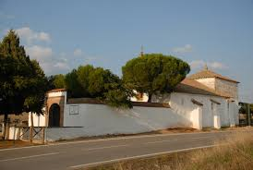
Ermita de San Sebastián
Fue construida entre los siglos XIV y XV,
aunque ha sido objeto de diversas remodelaciones.
Su única nave tiene en la cabecera un presbiterio
cubierto con bóveda semiesférica de ladrillo.
El edificio fue declarado en ruinas en 1964 y fue
reconstruido gracias a las donaciones de los vecinos.
La última remodelación se realizó en 1993.

Slide 10
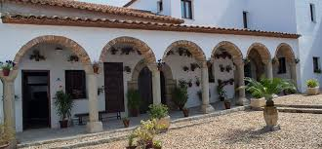
Convento de la Concepción
Fundado en 1524 a petición de los vecinos, tiene su origen en un Beaterio de mujeres, donde se recogían para rezar a finales del siglo XV junto a la Ermita de Santa María del Castillo. Beaterio que, en 1524, se fundó como convento, a petición del pueblo, por monjas de Santa Clara de la Columna de Belalcázar, tras la aceptación de la constitución y reglas de la orden, enviadas por el Convento de la Concepción de Toledo, siendo sufragados los gastos de construcción del nuevo edificio por los vecinos, especialmente por Simón Ruiz y Antón García. Esta vinculación y colaboración permanece a lo largo de su historia.

Slide 11
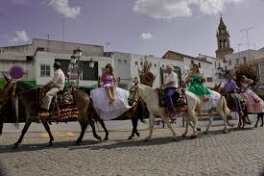
Tradiciones y fiestas populares
Fiesta de los Piostros
Se llaman piostros al conjunto de jinete o amazona y su correspondiente cabalgadura engalanada con mantas típicas bordadas en terciopelo negro, que en Pedroche participan en la fiesta en honor de la Virgen de Piedrasantas (Patrona de Pedroche), donde cada año los días 7 y 8 de septiembre se dirigen a su ermita, al borde del arroyo Santa María, encabezados por sus mayordomos. La fiesta fue declarada FIESTA DE INTERÉS TURÍSTICO DE ANDALUCÍA en 2010.

Slide 12
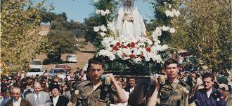
Tradiciones y fiestas populares
Función de los Soldados
Desde 1917, los soldados licenciados (cuando se hacía el servicio militar obligatorio) o los que lo serían (ahora que no hay servicio militar obligatorio) se congregan en la ermita de Piedrasantas el Lunes de Pascua para, según la tradición, darle gracias a la Patrona porque todo haya ido bien. Sólo hubo un paréntesis sin fiesta, desde 1937 hasta 1940.

Slide 13
Gastronomía
Obispos:
Ingredientes: tres huevos batidos, tres cucharadas de azúcar, unas gotas de limón, pan rallado para hacer una masa, un litro de leche, una rama de canela.
Preparación: se amasa una mezcla con los huevos, el azúcar, el limón y el pan rallado que admita para moldear las bolas del tamaño de huevos de perdiz, friéndose después en la sartén. La masa ya frita, se pasa a un rencipiente con leche previamente hervida con canela. Se sirve frío.

Slide 14
Gastronomía II
Rosca de fideos:
Ingredientes: una docena y media de huevos, dos kg de harina, tres litros de aceite, dos kg de miel, almendras de caramelo, bolitas de anís
Preparación: se baten los huevos manualmente y se va añadiendo harina, hasta conseguir una masa homogénea. Con trozos de masa se hacen torcidas y se colocan sobre unos paños de algodón o papel, para que se sequen. Una vez secas se cortan sobre un papel en trocitos pequeños y se fríen en abundante aceite. Después, se dejan enfriar y se añade la miel a punto de caramelo. La mezcla se amolda según gustos, en forma de rosca o de figura geométrica.

Slide 15
Gastronomía III
Manta de viaje:
Ingredientes: nueve huevos, cinco gaseosas, una pasta de chocolate, el peso de cinco huevos e harina y de azúcar.
Preparación: se baten los huevos, se añade el azúcar, las gaseosas y la harina. La mezcla se extiende sobre un papel de barba untado de aceite, se mete en el horno hasta que se dore. Se funde el chocolate con agua, se extiende sobre la manta y se enrolla con cuidado para que no se parta.

Slide 16
Curiosidades
Curiosidades:
El municipio de Pedroche, es una de las localidades a nivel nacional, con una mayor densidad en ganado caballar, mular y asnal. Girando en torno a estas, gran parte de las actividades culturales que se desarrollan en el pueblo, a lo largo de su calendario.
Todos los meses de mayo se desarrolla en Cercado Cristo, la muestra “Nuestras tradiciones”, en la misma se desarrollan actividades de antaño, que rememoran oficios y tradiciones comunes en épocas pasadas, que poco a poco han ido perdiendo protagonismo.

